Slide 1
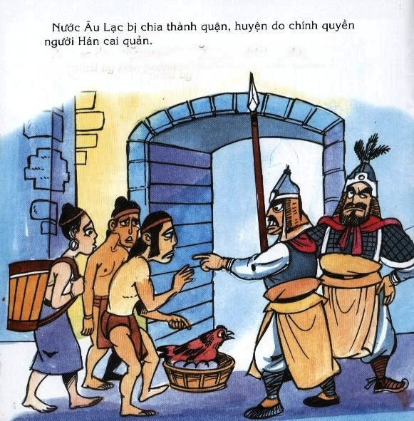
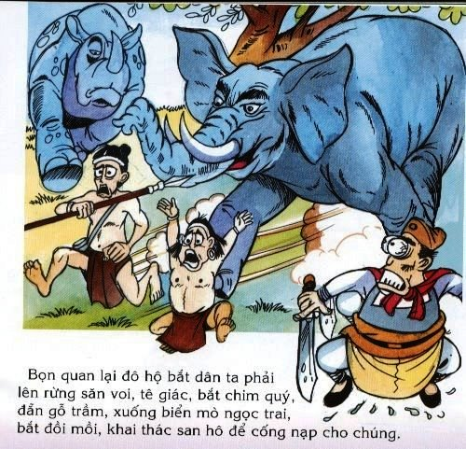
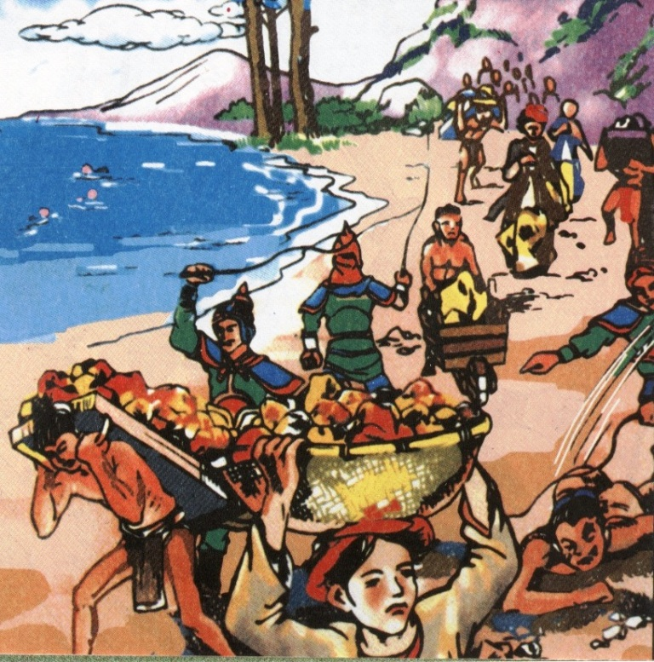
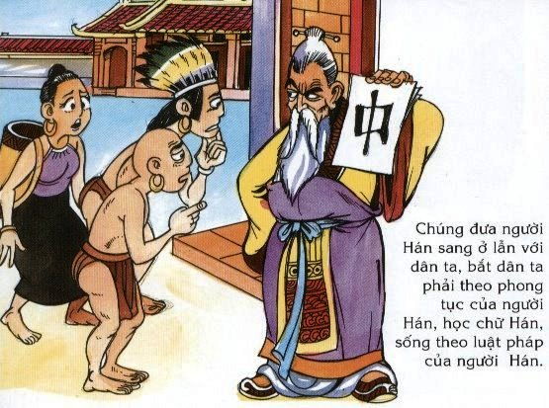

Slide 2
TRƯỜNG TIỂU HỌC ÁI MỘ A
Lịch sử
Bài 3: Nước ta dưới ách đô hộ của các
triều đại phong kiến phương Bắc.

Slide 3


Ôn tập bài cũ
* Thành Cổ Loa có dạng hình:
A. Hình tròn.
B
B. Hình xoáy trôn ốc
C. Hình thang

Slide 4
1. Chính sách áp bức bóc lột của các triều đại phong kiến phương Bắc đối với nước ta.
- Sau khi thôn tính được nước ta, các triều đại phong kiến phương Bắc đã thi hành những chính sách áp bức, bóc lột nào đối với nhân dân ta ?
+ Nước Âu Lạc bị chia thành quận, huyện do chính quyền người Hán cai quản.

Slide 5
+ Bọn quan lại đô hộ bắt dân ta phải lên rừng săn voi, tê giác, bắt chim quý, đẵn gỗ trầm, xuống biển mò ngọc trai, bắt đồi mồi , khai thác san hô để cống nạp cho chúng .
+ Chúng đưa người Hán sang ở lẫn với dân ta, bắt dân ta phải theo phong tục của người Hán, học chữ Hán, sống theo luật pháp của người Hán .

Slide 7
2. Các cuộc khởi nghĩa chống ách đô hộ của phong kiến phương Bắc.
* Nhân dân ta đã phản ứng ra sao trước những chính sách bóc lột của bọn quan lại đô hộ phương Bắc?
- Không chịu khuất phục, nhân dân ta vẫn gìn giữ được các phong tục truyền thống vốn có như ăn trầu, nhuộm răng, mở các lễ hội mùa xuân với những cuộc đua thuyền, đánh vật và hát những làn điệu dân ca .
- Đồng thời, dân ta cũng biết tiếp thu nghề làm giấy, làm đồ thuỷ tinh, làm đồ trang sức bằng vàng,bạc v.v… của người dân phương Bắc .

Slide 8
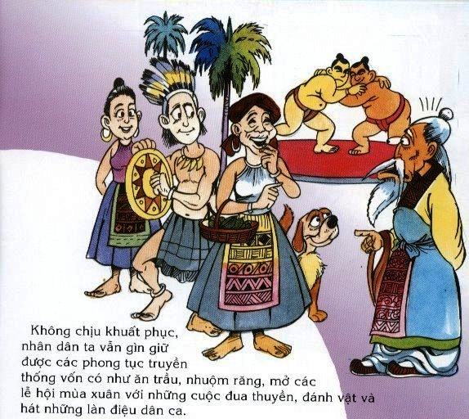
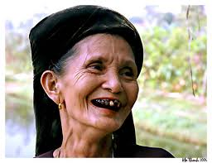
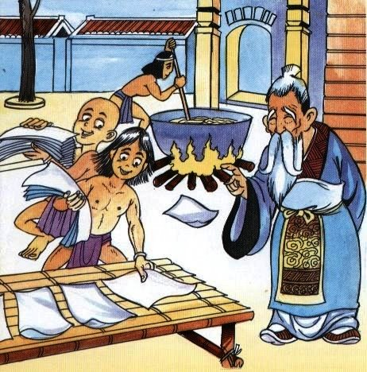
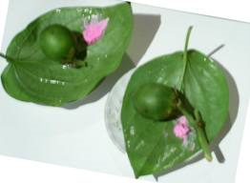
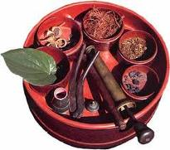
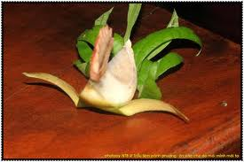

Slide 9
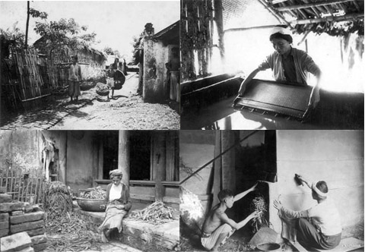
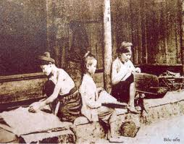
Nghề làm giấy ở Việt Nam

Slide 10
2. Các cuộc khởi nghĩa chống ách đô hộ của phong kiến phương Bắc.
* Kể tên một số cuộc khởi nghĩa của nhân dân ta chống lại ách đô hộ của các triều đại phong kiến phương Bắc?
- Không cam chịu sự áp bức, bóc lột của bọn thống trị, nhân dân ta liên tục nổi dậy, đánh đuổi quân đô hộ.

Slide 11
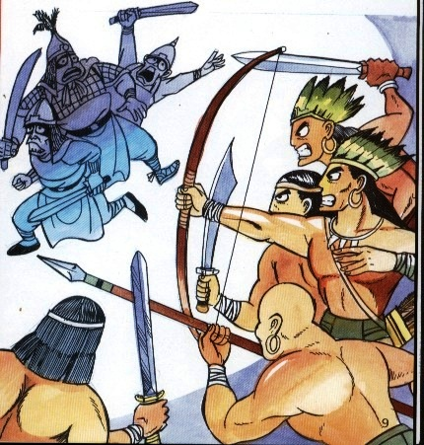
- Không cam chịu sự áp bức, bóc lột của bọn thống trị, nhân dân ta liên tục nổi dậy, đánh đuổi quân đô hộ.

Slide 12
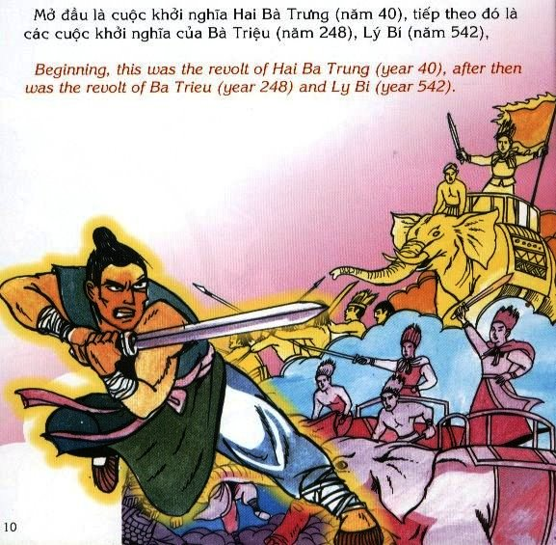
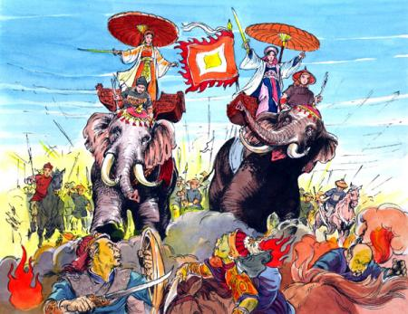
Mở đầu là cuộc khởi nghĩa Hai Bà Trưng (năm 40), tiếp theo là các cuộc khởi nghĩa của Bà Triệu (năm 248) , Lý Bí (năm 542)

Slide 13
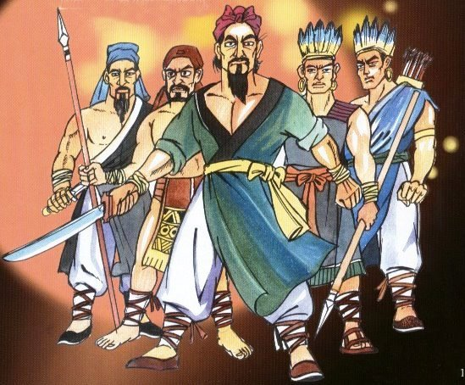
Triệu Quang Phục (năm550) ,
Mai Thúc Loan (năm772 ) ,
Phùng Hưng (năm776 ),
Khúc Thừa Dụ (năm 905 ) ,
Dương Đình Nghệ (năm 931)

Slide 14
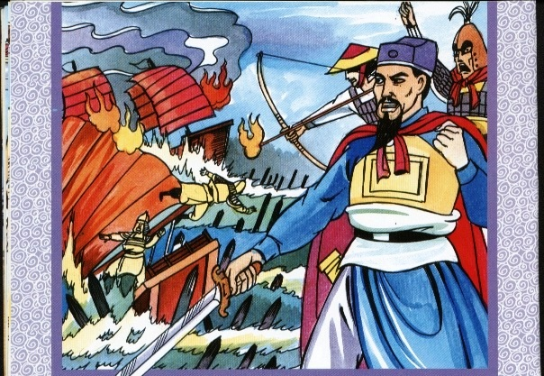
Chiến thắng Bạch Đằng oanh liệt của Ngô Quyền ( năm 938 ) đã kết thúc hơn một ngàn năm đô hộ của các triều đại phong kiến phương Bắc , giành lại độc lập hoàn toàn cho đất nước ta .

Slide 15
Bài học
Nước ta bị các triều đại phong kiến phương Bắc đô hộ hơn một nghìn năm. Trong thời gian đó, mặc dù bị áp bức, bóc lột nặng nề,nhân dân ta vẫn không chịu khuất phục, không ngừng nổi dậy đấu tranh. Bằng chiến thắng Bạch Đằng vang dội, nhân dân ta đã giành lại được độc lập hoàn toàn.

Slide 16


Nối tên các cuộc khởi nghĩa với thời điểm thích hợp
Hai Bà Trưng
Bà Triệu
Lý Bí
Triệu Quang Phục
Mai Thúc Loan
Phùng Hưng
Khúc Thừa Dụ
Dương Đình Nghệ
Ngô Quyền
248
542
40
722
766
550
931
938
905

Slide 17
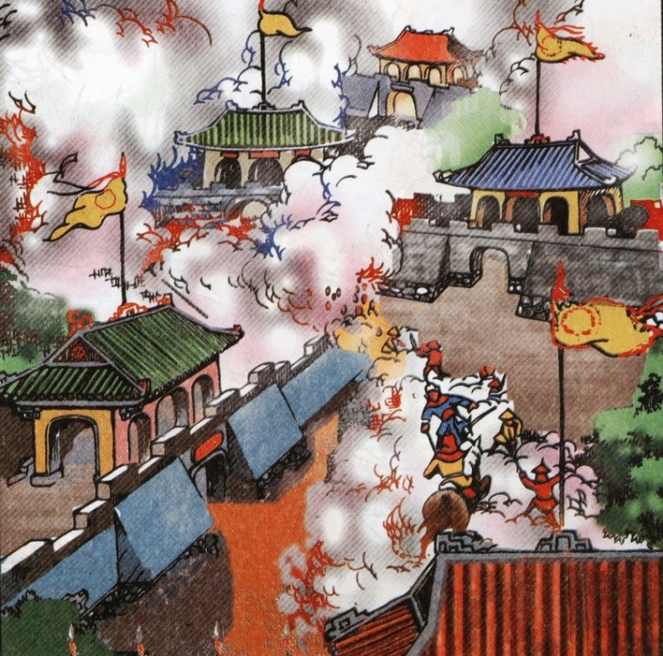
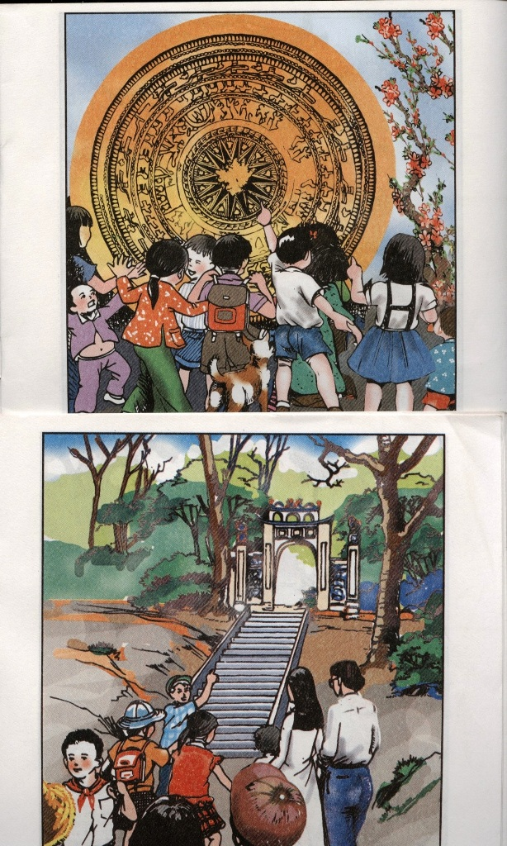
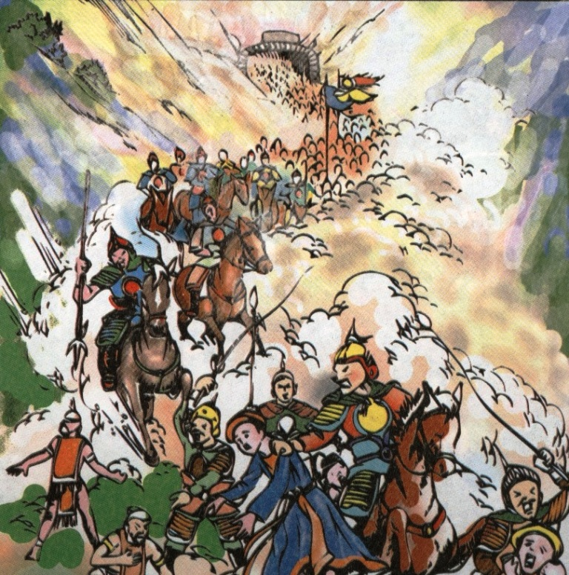
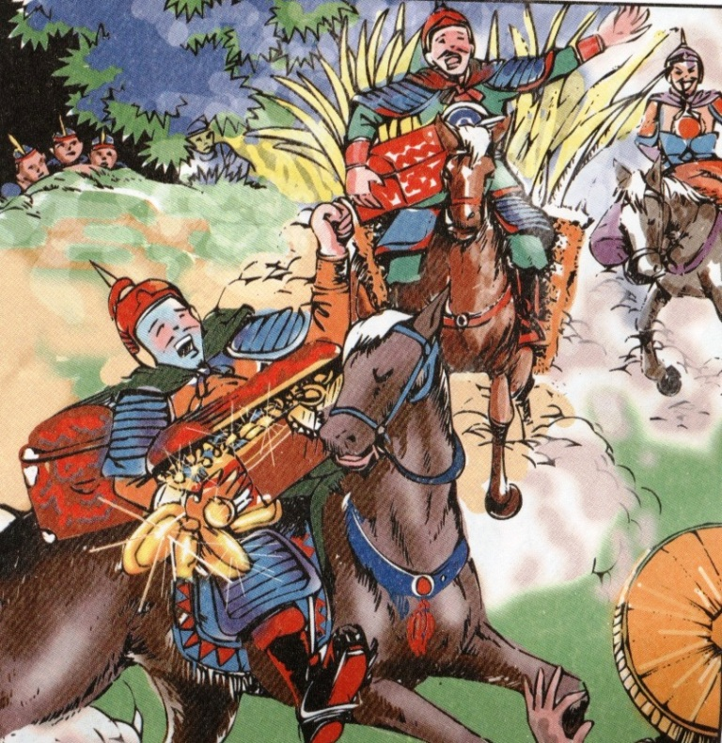
Nước Tàu cậy thế đông người
Kéo quân áp bức giống nòi Việt Nam
Quân Tàu nhiều kẻ tham lam
Dân ta há dễ chịu làm tôi người
Hai Bà Trưng có đại tài
Phất cờ khởi nghĩa diệt người tà gian
Dân ta phải biết sử ta
Cho tường gốc tích nước nhà Việt Nam

Slide 18
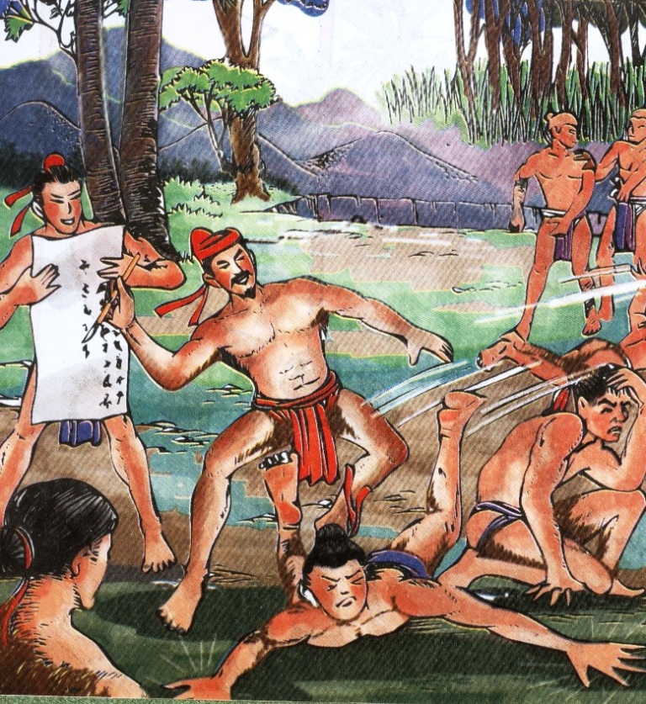
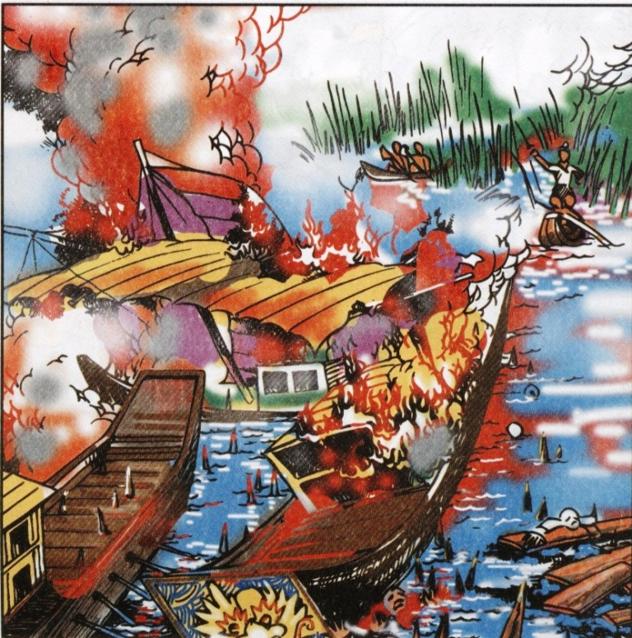
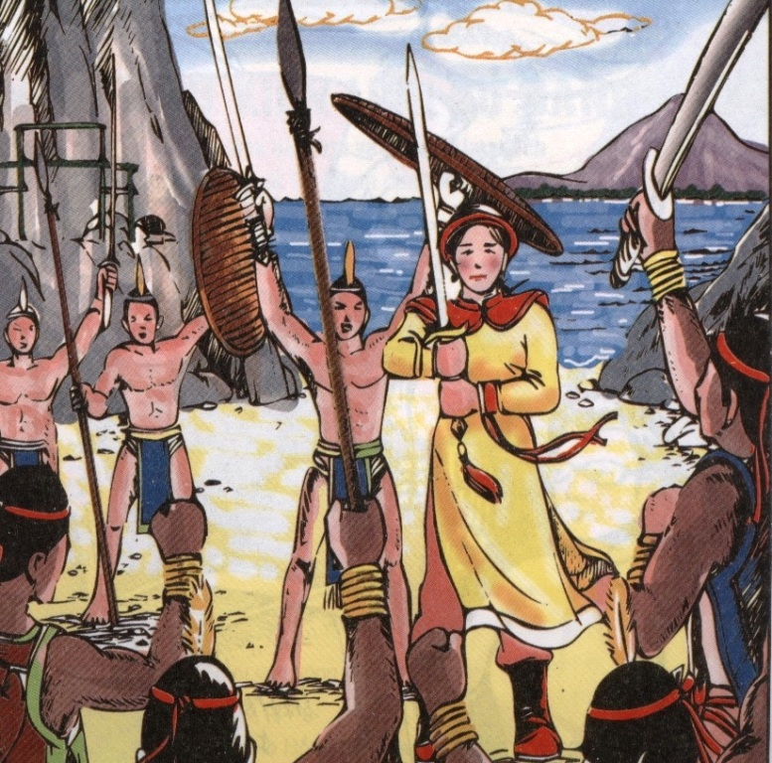
Tỉnh Thanh Hoá có một bà
Tên là Triệu Ẩu tuổi vừa đôi mươi
Tài năng dũng cảm hơn người
Khởi binh cứu nước muôn đời lưu phương
Anh hùng thay ông Lý Bôn
Tài kiêm văn võ sức hơn muôn người
Ngô Quyền quê ở Đường Lâm
Cứu dân ra khỏi cát lầm ngàn năm .

Slide 19
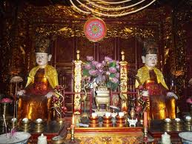
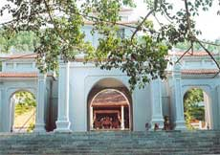
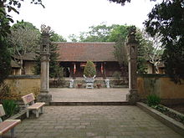
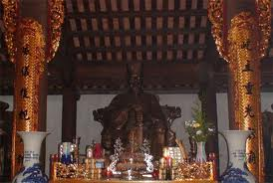
Đền thờ Hai Bà Trưng
Đền thờ Bà Triệu
Đền thờ Phùng Hưng
Đền thờ Khúc Thừa Dụ

Slide 20
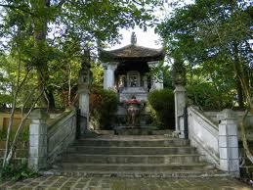
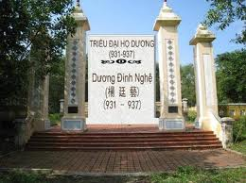
Đền thờ Dương Đình Nghệ
Đền thờ Ngô Quyền

Slide 21

Dặn dò !

Slide 22
CHÀO TẠM BiỆT
CÁC EM!

